Slide 1
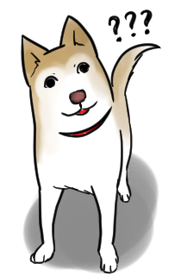
文字版
杜甫
詩鬼
王維
詩佛
詩仙
1
2
3
4
5
賀知章
詩聖
李賀
李白
詩狂
6
7
8
9
10

